Slide 1


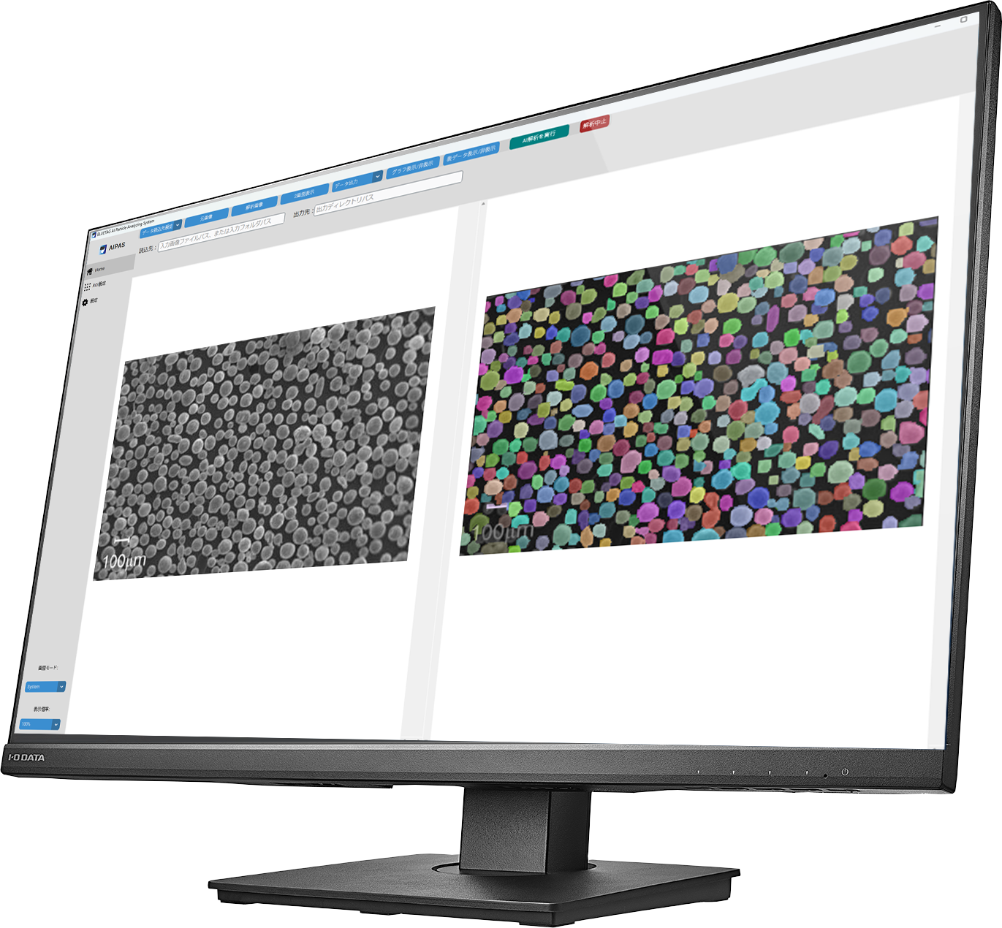
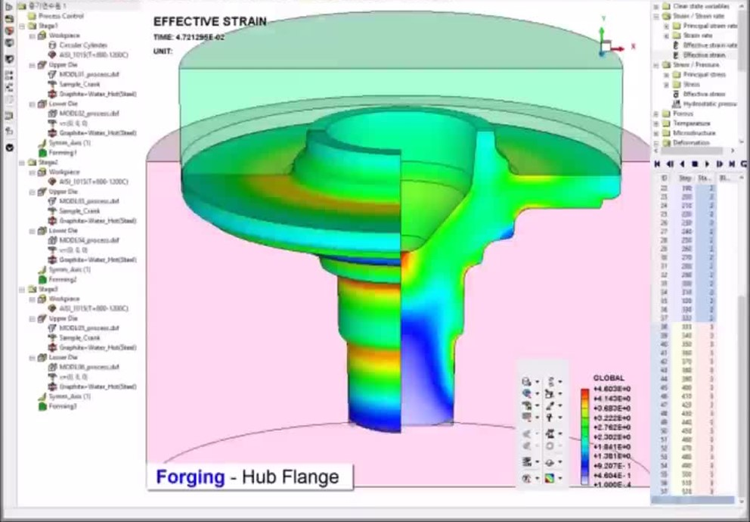
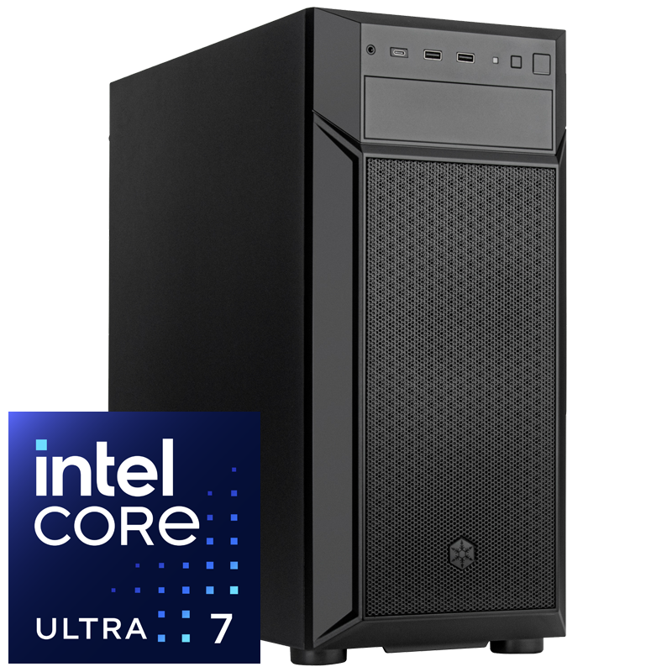

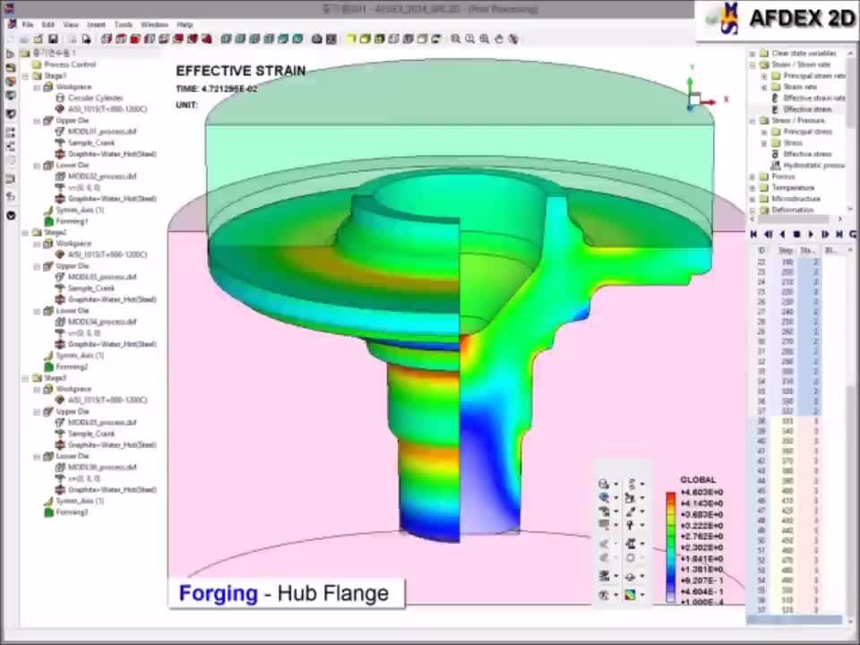
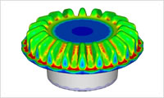
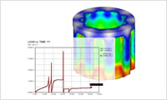
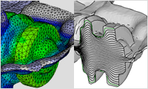
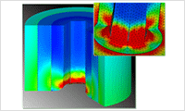
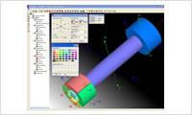
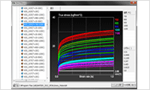
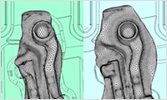
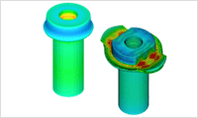

×
ソフトウェアの快適な動作に
お勧めのワークステーション
鍛造解析シミュレーションシステム
AFDEXは、鍛造製品の加工成立性を予測でき工程設計を支援します。誰でも簡単に使える鍛造解析シミュレーション
AFDEXは、様々な現場の冷間鍛造から熱間鍛造まで、鍛造に関する問題を予測できる鍛造シミュレーションソフトウェアです。あらゆる分野の鍛造解析に適用可能で、ねじの転造や業界的にも実績の少ない板鍛造などの分野でも実績をあげています。
ユーザーインターフェイスも直感的でわかりやすく、必要最小限の設定で解析を実行できるため、導入してすぐに、鍛造シミュレーションの効果を享受できます。
AFDEXの機能
最少の手間で鍛造解析を行うための機能を実装
豊富な解析結果評価機能
結果表示（コンター図）
結果表示（荷重グラフ）
鍛流線表示
金型応力解析
優れたユーザビリティ
ユーザーインターフェース
材料特性データベース
リメッシュ機能
2D→3D連成
AFDEXは、現場の設計者が鍛造解析シミュレーションの結果を今すぐ得るための様々な機能が備わっています。陰解法と剛塑性を用いたソルバーは確実な計算を行い、解を得るための計算の安定性を実現しています。同時に独自のオートリメッシュ機能が複雑な形状の変化にも対応し、精度の高い結果を保証します。直感的で使いやすいユーザーインターフェイスにより、実工程と同様なワークの初期設定や工具の動作条件などの入力のみが必要で、解析専任ではない設計者でも導入したその日から使いこなせます。豊富な材料データベースは、冷間鍛造から熱間鍛造までの幅広い条件をカバーし、多くの設計上の課題に対応可能です。
■関東営業部 東京都千代田区神田須田町1-2-7 8F ☎ TEL：03-5280-9255
■東海営業部 名古屋市西区上名古屋3-25-28 5F ☎ TEL：052-325-2782
■関西営業部 大阪市淀川区西中島2-14-6 5F ☎ TEL：06-6838-4123
■九州営業部 福岡市博多区上牟田1-6-23 ☎ TEL：092-481-7812

Slide 2
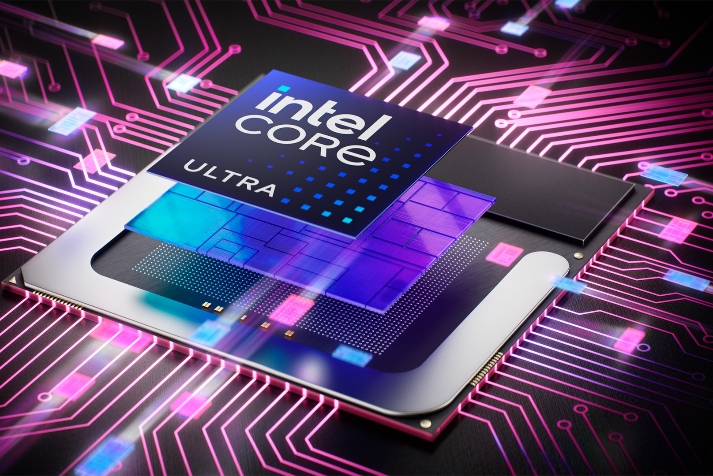
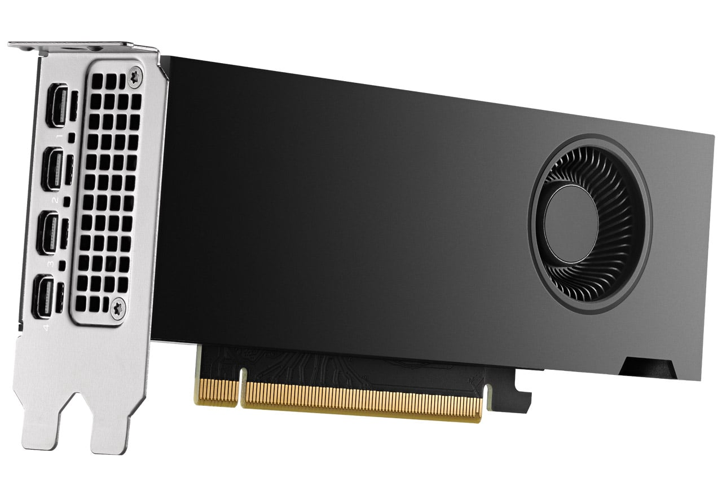



×
ソフトウェアの快適な動作に
お勧めのワークステーション
高性能CPU コア重視の構成が
設計者CAE/3D-CADの連携に最適
最新のCore Ultra7 搭載
AIの処理を行う専用プロセッサー
”NPU”を搭載したハイエンドクラス
のCPUを採用!
NVIDIA RTX2000Ada搭載
最先端のAda Lovelaceアーキテクチャ!
高速なパフォーマンス、高度な機能、最大 16GB GPUメモリ！ コンパクトで電力効率に優れたフォーム ファクター
AFDEX 推奨モデル スペック
■ OS：Windows 11 Pro 64bit
■ CPU：intel Core Ultra 7 265 20C(P8+E12) 20T/2.4-5.2GHz/L2:36MB/L3:30MB
■ メモリ：32GB(16GB×2) DDR5-5600（PC5-44800）
■ SSD：1TB (M.2 NVMe)
■ GPU：NVIDIA RTX 2000 Ada 16GB-GDDR6 2816コア
■ 電源：650W 80PLUS GOLD認証
■ 保証：1年間センドバックハードウェア保証
上記仕様からカスタマイズも承ります。メモリ・ストレージの増設やグラフィックボード・OSの変更、また冷却性や耐久性が高い部品へのアップグレードも可能です。
アプライドオリジナルBTO
AFDEX 推奨PC 設計者CAE向け
Be-Clia Type-TU2-7 カスタマイズモデル
323,000
税別
円
デ
ジ
タ
ル
丸
ご
と
ア
プ
ラ
イ
ド
https://www.applied.ne.jp/rs/
アプライド 法人
検索
アプライド株式会社 広域システム営業部
■関東営業所 東京都千代田区神田小川町１−11‐4F TEL：03-5280-9255
■東海営業所 名古屋市西区上名古屋三丁目25-28-5F TEL：052-325-2782
■関西営業所 大阪市淀川区西中島2丁目14-6-5 TEL:06-6838-4123
■九州営業所 福岡市博多区上牟田1丁目6-23 TEL：092-481-7812

